Slide 1
Diseños de interfaces

Slide 2
Objetivos
Reconocer los tipos de patrones de interfaces gŕaficas.
Ver algunos ejemplos de patrones de algunos tipo.
Conocer algunas herramientas de prototipado.
Culminar las entrevistas de requerimientos.

Slide 3
Patrones de navegación
Reducir la complejidad de navegación del usuario.
Cantidad de clicks en la interfaz para llegar a una pantalla.
Mantener las distancias cortas entre las diferentes opciones.
Reducir el costo de conocimiento del usuario

Slide 4
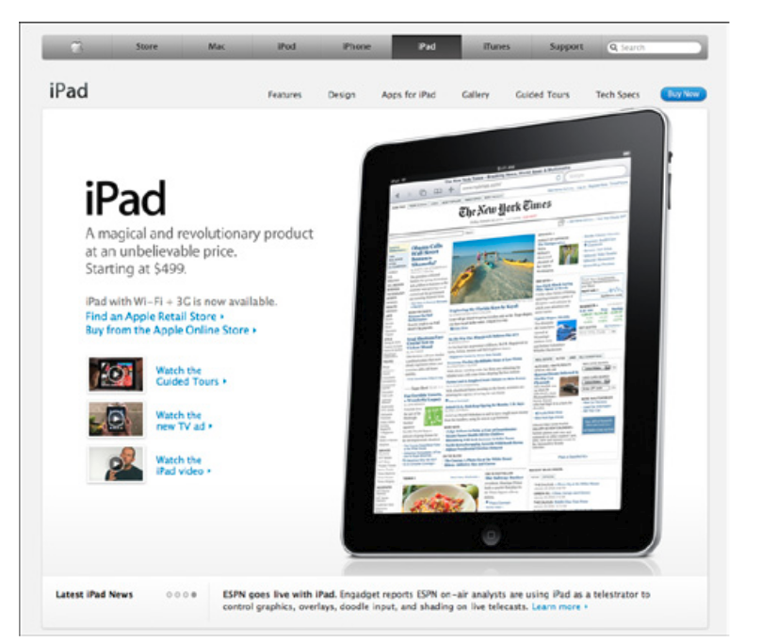
Clear Entry Point
Presentar pocos puntos en la interfaz y hacerlos lo más descriptivos posibles.
Incrementa la confianza del usuario con las opciones expuestas.

Slide 5
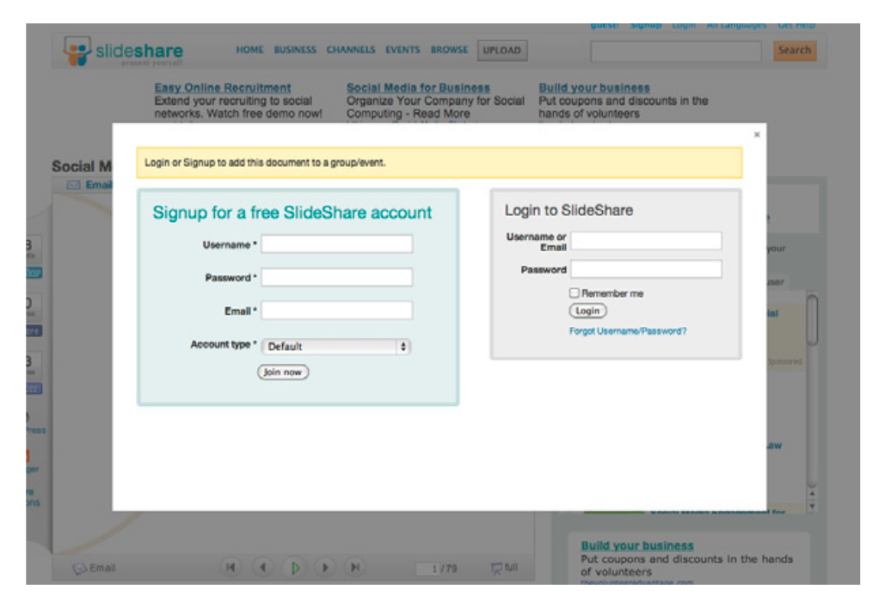
Modal Panel
Usar una única pantalla para las operaciones del usuario.
Muestre únicamente una pantalla auxiliar sin opciones de navegación.

Slide 6
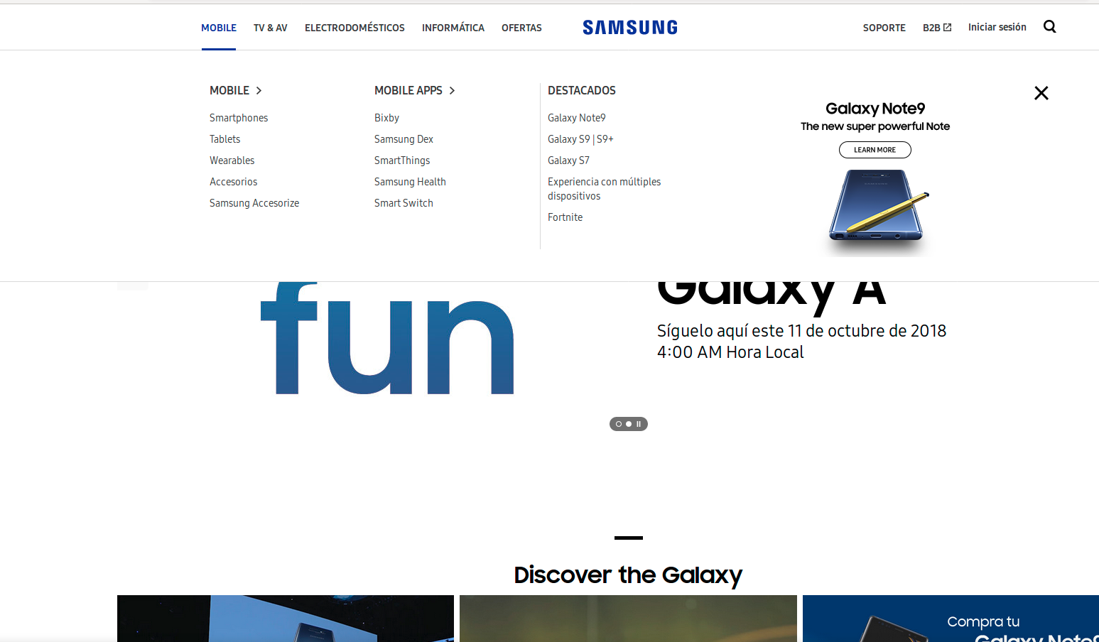
Fat Menus
Mostrar muchas opciones en una sola página a partir de menus drop-down.
Organizar las opciones por categorías coherentes

Slide 7
Organización de páginas
Se hacen cargo de las jerarquías visuales, los flujos y las vistas dinámicas.
Incrementar la importancia de ciertos contenidos.
Crear relaciones entre los elementos de las páginas.

Slide 8
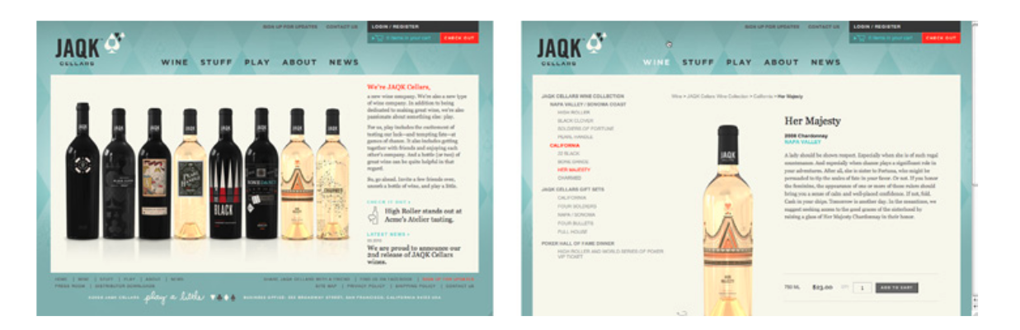
Visual Framework
Usar la misma plantilla para todas las páginas
La plantilla debe ser lo suficientemente flexible para “parecer” otro diseño

Slide 9
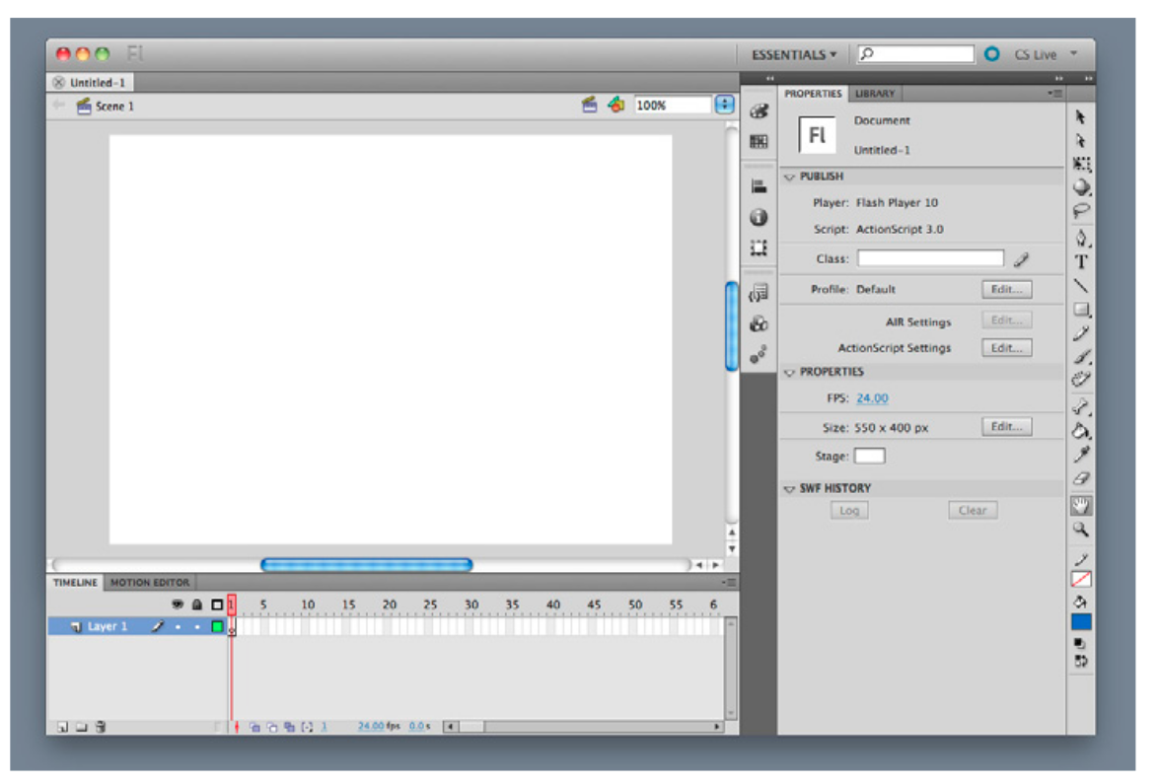
Center Stage
Guiar al usuario a una parte específica de la aplicación usando la mayoría de la interfaz en la funcionalidad más importante.
Las herramientas auxiliares se deben colocar alrededor sin molestar el área de trabajo.

Slide 10
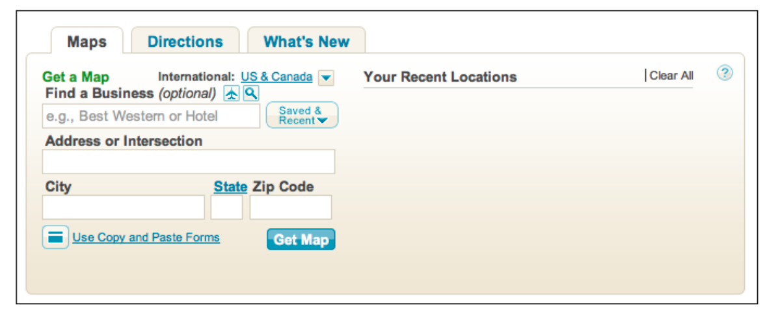
Module Tabs
Dividir el contenido en diferentes pestañas sobre la misma pantalla.
Mostrar únicamente el contenido de una pestaña a la vez.

Slide 11
Doing Thing
Organización de los elementos de “call to action”
Mantener las convenciones que los usuarios acostumbran.
Evitar dispersiones en las acciones de la página.

Slide 12
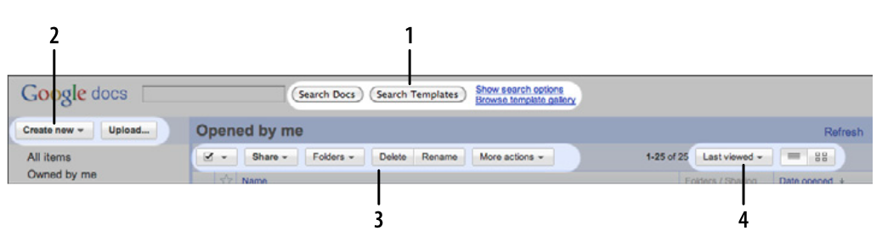
Button Groups
Mostrar los botones como pequeños grupos organizados y relacionados entre sí.
Si hay más de 4 acciones, es preferible crear diferentes grupos de botones.

Slide 13
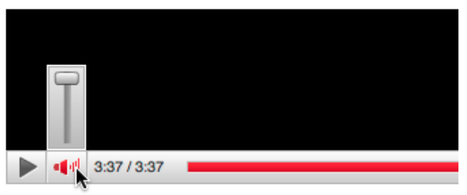
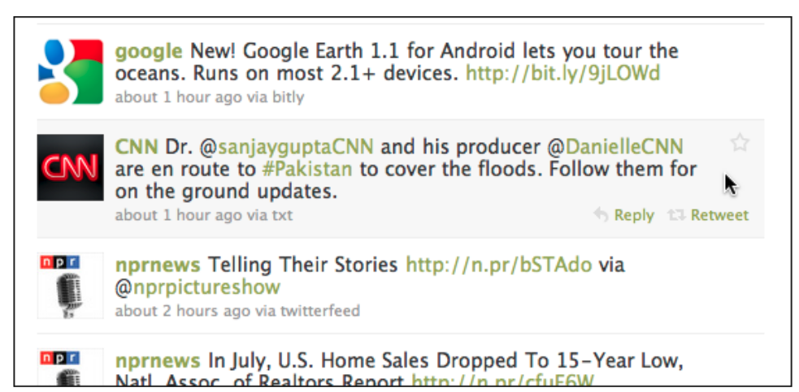
Hover Tools
Crear herramientas que solo se despliegan al momento en el que se encuentra en “focus” la sección que en la cual tienen inferencia.
Si hay listados, crear las herramientas para cada item.

Slide 14
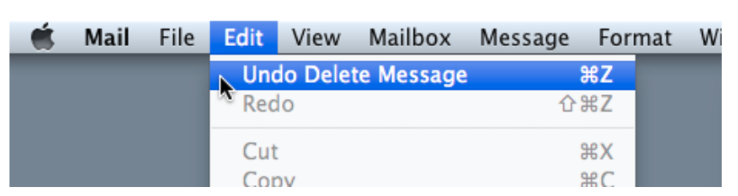
Smart Menu Items
Las etiquetas de los menús cambian dinámicamente para mostrar al usuario que es lo que exactamente puede hacer con la opción.

Slide 15
Showing Complex Data
Tipos de elementos que comunican más de forma visual que escrita.
Se debe evitar el exceso de gráficas que agobien al usuario.
Existen diferentes tipos de organización de los modelos.

Slide 16
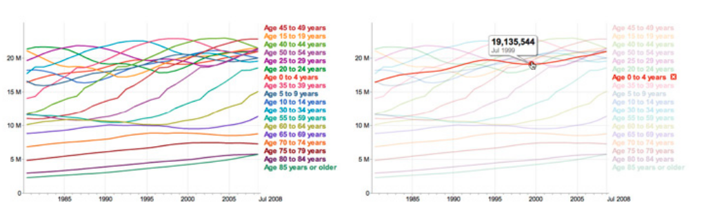
Data Spotlight
Resaltar un serie de datos en la pantalla.
No perder el resto de la información sobre la misma pantalla.

Slide 17
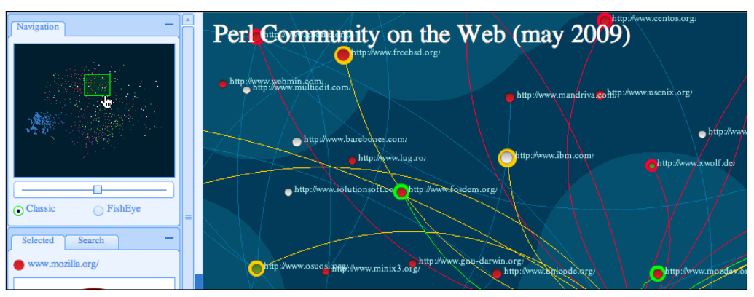
Overview Plus Detail
Agregar la información principal del gráfico en la pantalla
Colocar un panel (Depende del patrón de organización) para realizar interacción con el gráfico.

Slide 18
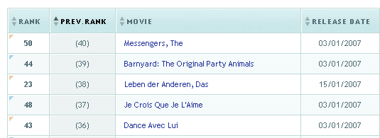
Sortable Table
Dar la posibilidad a las tablas de organizar y filtrar sus items de manera interactiva.
Dar la posibilidad de organización de la forma más minimalista posible.

Slide 19
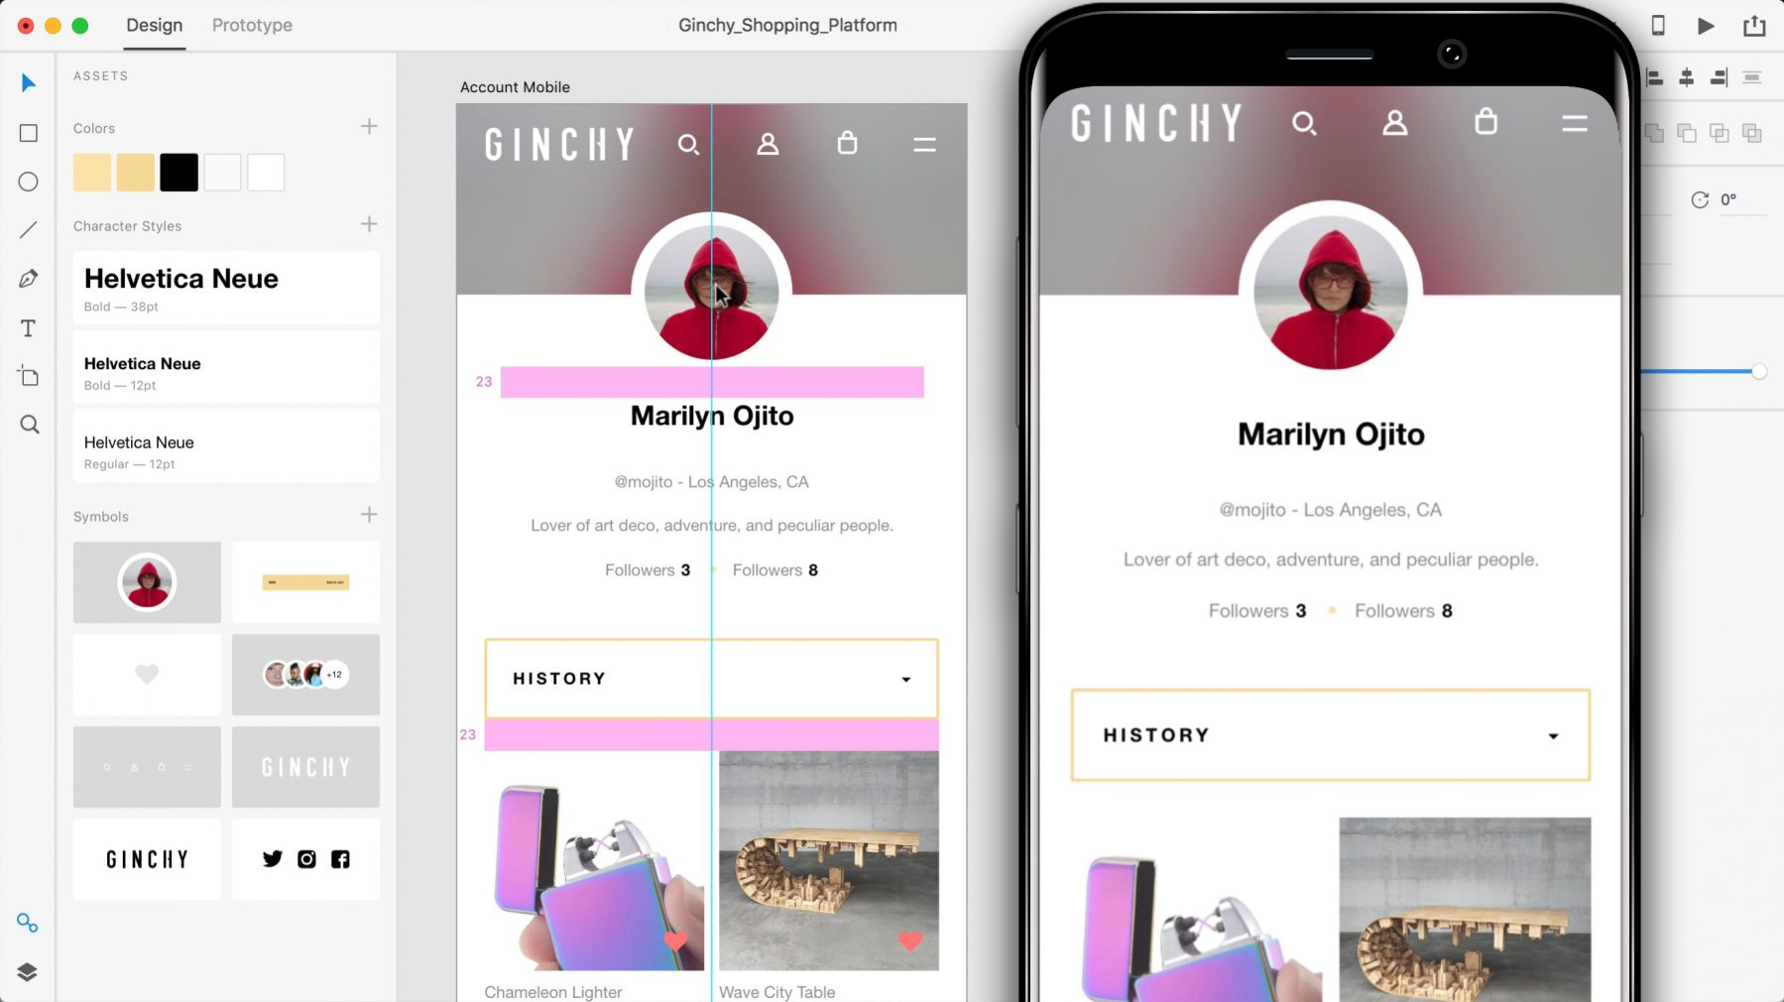
Herramientas modernas de prototipado
Profesionales
Adobe Illustrator
Adobe Photoshop
Adobe XD

Slide 20
¿Qué es un prototipo?
Los prototipos son una representación limitada de un producto, permite a las partes probarlo en situaciones reales o explorar su uso, creando así un proceso de diseño de iteración que genera calidad.
Un prototipo puede ser cualquier cosa, desde un trozo de papel con sencillos dibujos a un complejo software.

Slide 21
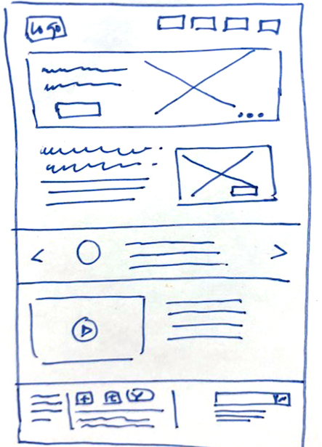
Prototipado en sus comienzos
Definición de layout a mano
Limitaciones de interacción
Tamaño de las peticiones a los servidores
Falta de herramientas de prototipado

Slide 22
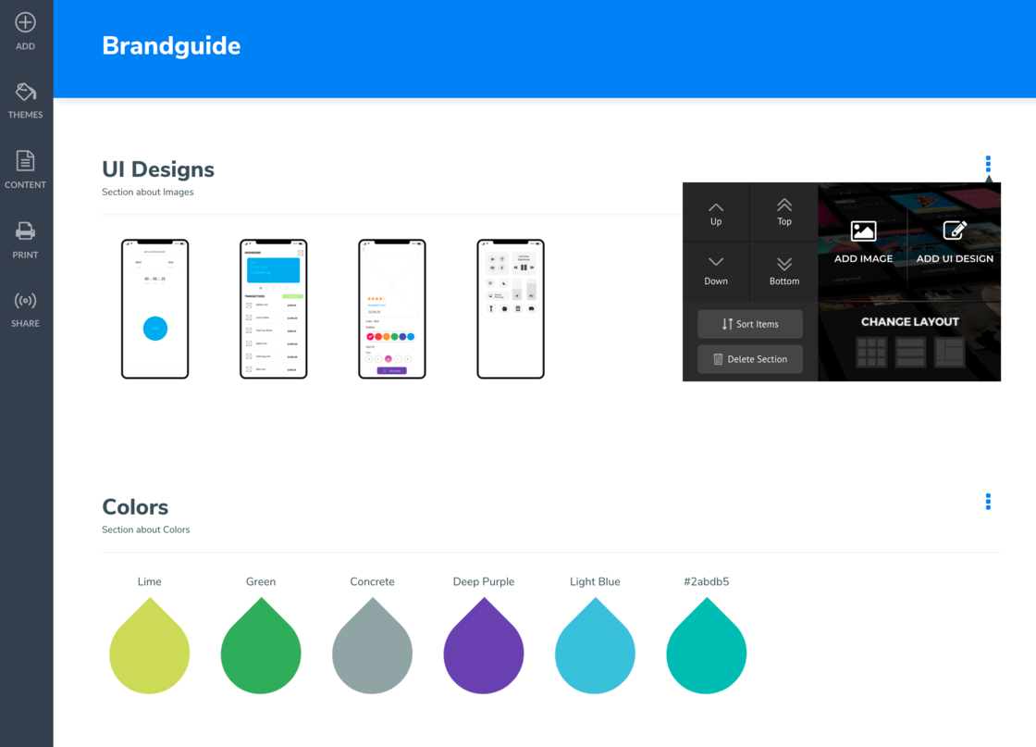
Herramientas modernas de prototipado
Básicos
FluidUI
MoqUps
Mockflow

Slide 23
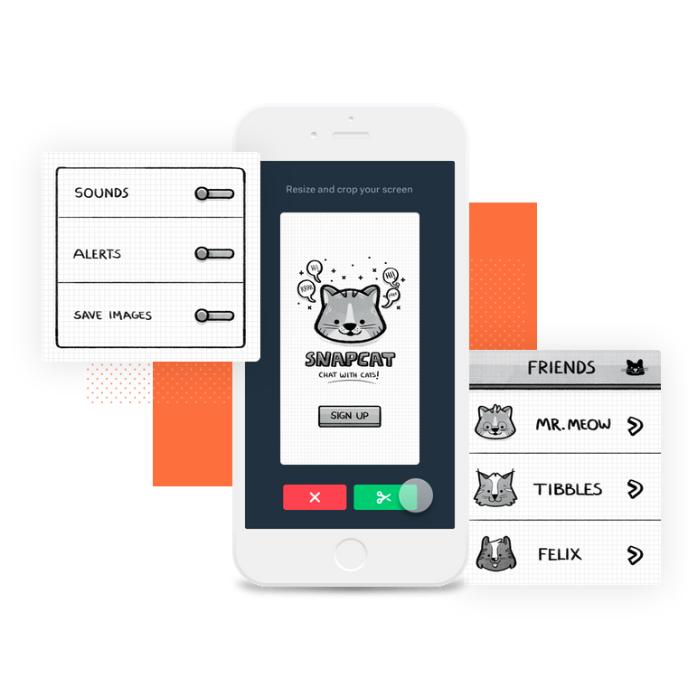
Herramientas modernas de prototipado
Manuales
POP (Prototyping on Paper)

